Slide 1
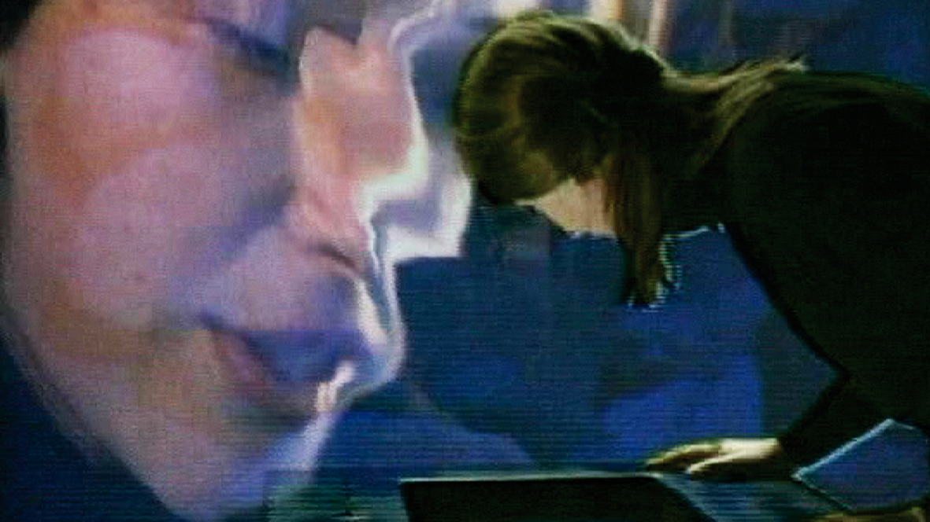
Cultura e mídia digital do objeto ao sistema ProfA. DrA. Anja Pratschke

Slide 2
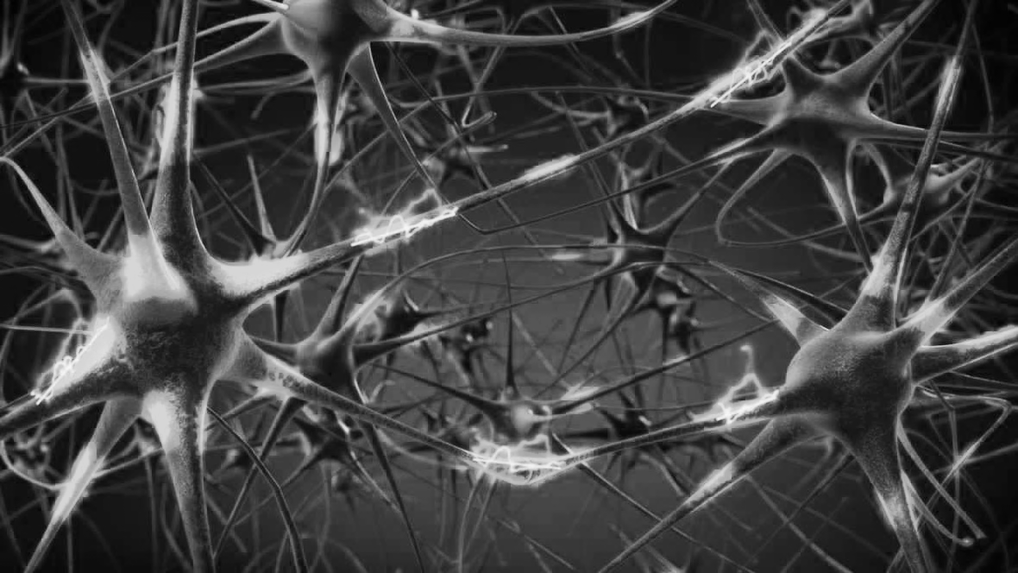
01 CULTURA [NA ERA] DIGITAL
O que se altera na cultura digital?
tecnologia educação trabalho arte e pensamento
[Entrevistas de Pierre Lévy a Florestan Fernandes Junior. As formas do saber. São Paulo: Franmi, Vídeo, 2000.]

Slide 3
03 Mídia digital e arquitetura
Da representação à performance
anos 1980
anos 1990
anos 2000
anos 2010
REPRESENTAÇÃO
Computadores standalone, aproximações entre arquitetura e computação, demandas para desenvolvimento de software
Objeto, conceitos, desconstrução
interatividade, conectividade
Design de interface, visualização, organização da informação, integração
Objeto, ampliação de referências, glocal
Hibridização,
Virtualização
Desenvolvimento computacional: redes, distribuição, mobilidade, do desktop ao laptop, compatibilidade entre software, 3D
Complexidade, biologia, geometria complexa
performance Simulação,
automação, otimização, adaptação, inteligência artificial, GIS, BIM, design paramétrico, fabricação digital
Orientado ao sistema, ecologia

Slide 4
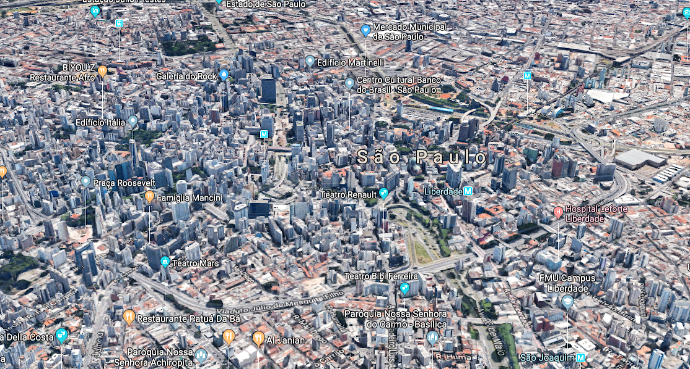
05 BAUKUNST, OU ARTE+CONSTRUÇÃO
Hibridização
“O uso pleno da Internet e do software livre cria fantásticas possibilidades de democratizar os acessos à informação e ao conhecimento, maximizar os potenciais dos bens e serviços culturais, amplificar os valores que formam o nosso repertório comum e, portanto, a nossa cultura, e potencializar também a produção cultural, criando inclusive novas formas de arte.”
GIL, G., 2004
[Imagens ©2018 Google Dados do mapa ©2018 Google]

Slide 5
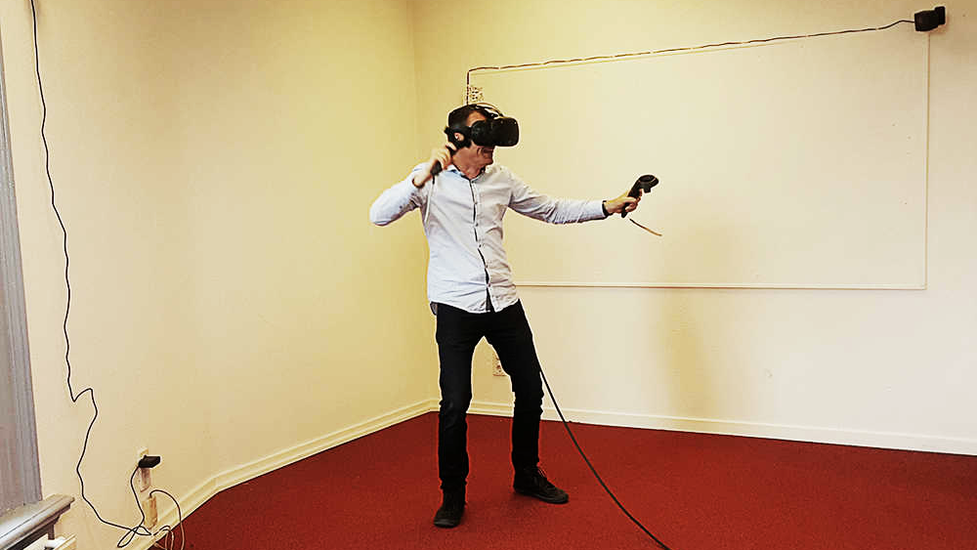
05 BAUKUNST, OU ARTE+CONSTRUÇÃO
Realidade virtual e aumentada
[UN Studio United Network Studio, 2018]
Notes:
REVER TEXTO? Visualizar ou vivenciar?
REFERÊNCIA UN STUDIO

Slide 6
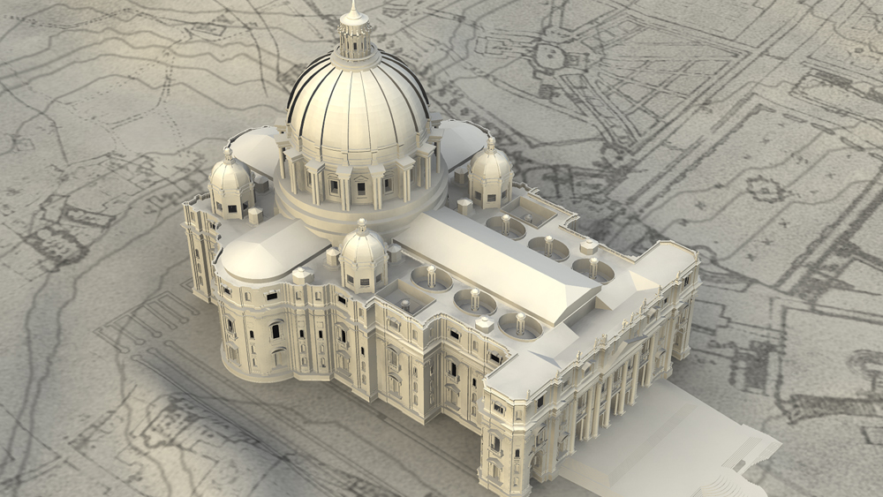
05 BAUKUNST, OU ARTE+CONSTRUÇÃO
Realidade virtual e aumentada
[Technisch Universität Darmstadt Prof. Dr. Manfred Koob]
Notes:
REVER TEXTO? Visualizar ou vivenciar?
REFERÊNCIA UN STUDIO

Slide 7
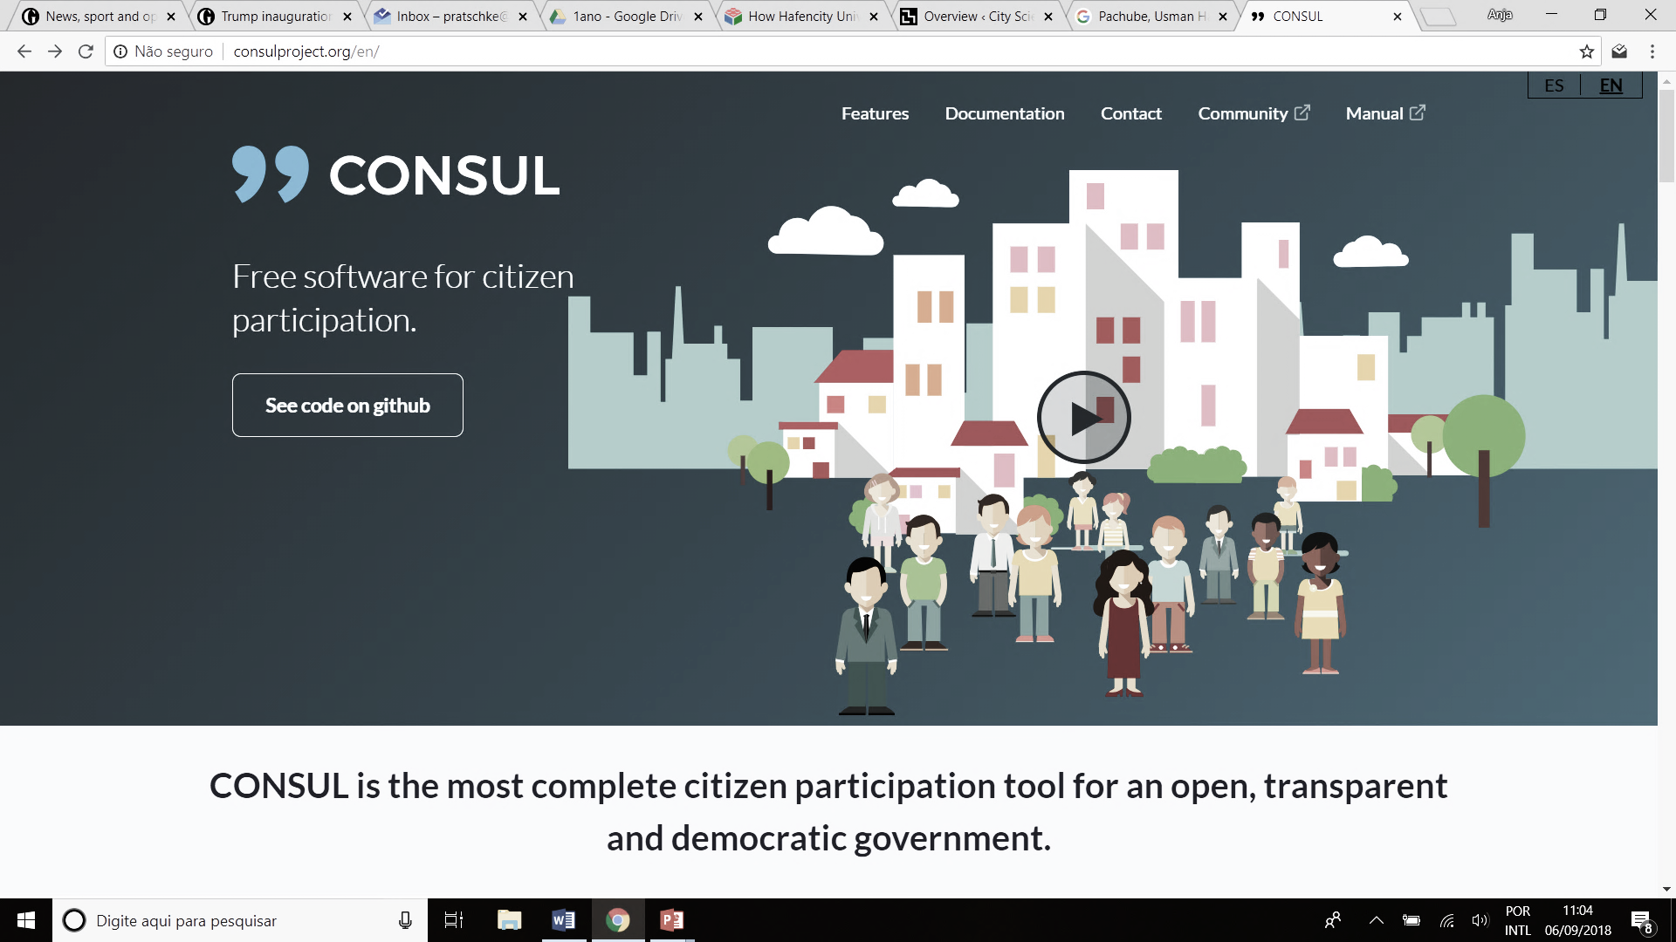
05 BAUKUNST, OU ARTE+CONSTRUÇÃO
Plataformas: comunicação e processos decisórios
”Como a vida e a consciência, a comunicação é também uma realidade emergente, um estado de coisas autogerado.”
Niklas Luhmann
[Consul free software for citizen participation. Madrid City Council, 2018]
Notes:
REFERÊNCIA CONSUL

Slide 8
05 BAUKUNST, OU ARTE+CONSTRUÇÃO
Plataformas: metadados e processos decisórios
“Constituição gradual da mente coletiva pelo trabalho em rede, mediante um conjunto de cérebros [...].”
Manuel Castells
[Urban Simulation Platform Space. HafenCity Universität, City Science Lab + MIT CityScope, 2015]

Slide 9
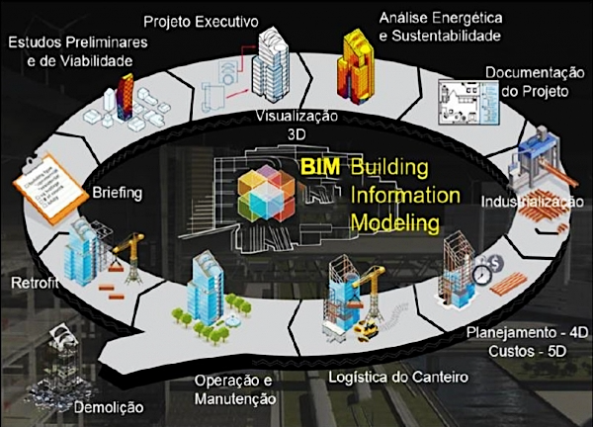
05 BAUKUNST, OU ARTE+CONSTRUÇÃO
Plataformas e performance: colaboração e processos de projeto
Niklas Luhmann dá ênfase à temporalidade e a natureza dinâmica da comunicação. Esta última consiste em declarações efêmeras, “eventos do sistema [que] desaparecem de momento a momento”.
Notes:
Organizaçao da informação e

Slide 10
05 BAUKUNST, OU ARTE+CONSTRUÇÃO
Desenvolvimento e fabricação digital
Parametrização, simulação, automação, otimização, adaptação
Produtos
Programas arquitetônicos e urbanos
Processos
[UNStudio, Singapore University of Technology and Design, Singapura, 2010-2015]
Notes:
Critérios de decisão durante o projeto: performance [sol, luz, vento, vistas], cooperação com fabricantes

Slide 11
05 BAUKUNST, OU ARTE+CONSTRUÇÃO
Desenvolvimento e fabricação digital
Parametrização, simulação, automação, otimização, adaptação
Produtos
Programas arquitetônicos e urbanos
Processos
[UNStudio, Singapore University of Technology and Design, Singapura, 2010-2015]
Notes:
Critérios de decisão durante o projeto: performance [sol, luz, vento, vistas], cooperação com fabricantes

Slide 12
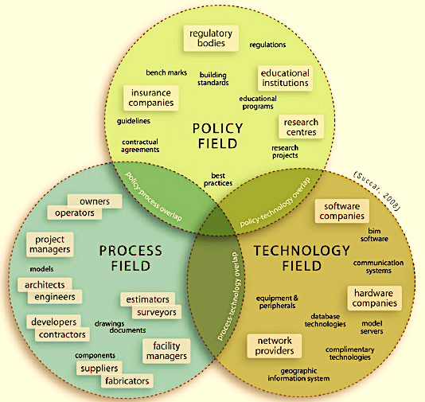
CONSIDERAÇÕES FINAIS
Baukunst, comunicação entre partes
Jack Burnham
....
Ross Ashby
Stafford Beer
Gordon Pask
Gregory Bateson
.....
Nicolas Bourriaud
Estética dos Sistemas
.....
A Máquina Ideal
Modelo de Sistema Viável
Teoria da Conversação
Ecologia Sistêmica
.....
Estética Relacional
[Bilal Succar, 2008]
Notes:
A mídia influencia a cultura / inclusive a cultura construtiva/
Sem integração plena em educação e trabalho, em processos criativos, usamos as técnicas sem seu potencial de transformação e revisão de procedimentos técnicos e conceituais.
re-conectar
a práxis [prática, material, história ]
com a techné [conhecimento sistemático]
Diversas teorias oriundas do desenvolvimento computacional, auxiliam na criação de agendas, conceitos e desafios:
Ross Ashby, The ideal machine / Beer Viable system model/ Pask, Conversation theory/ Bateson systemic ecology / Burnham, Systemic esthetics / relational architecture.

Slide 13
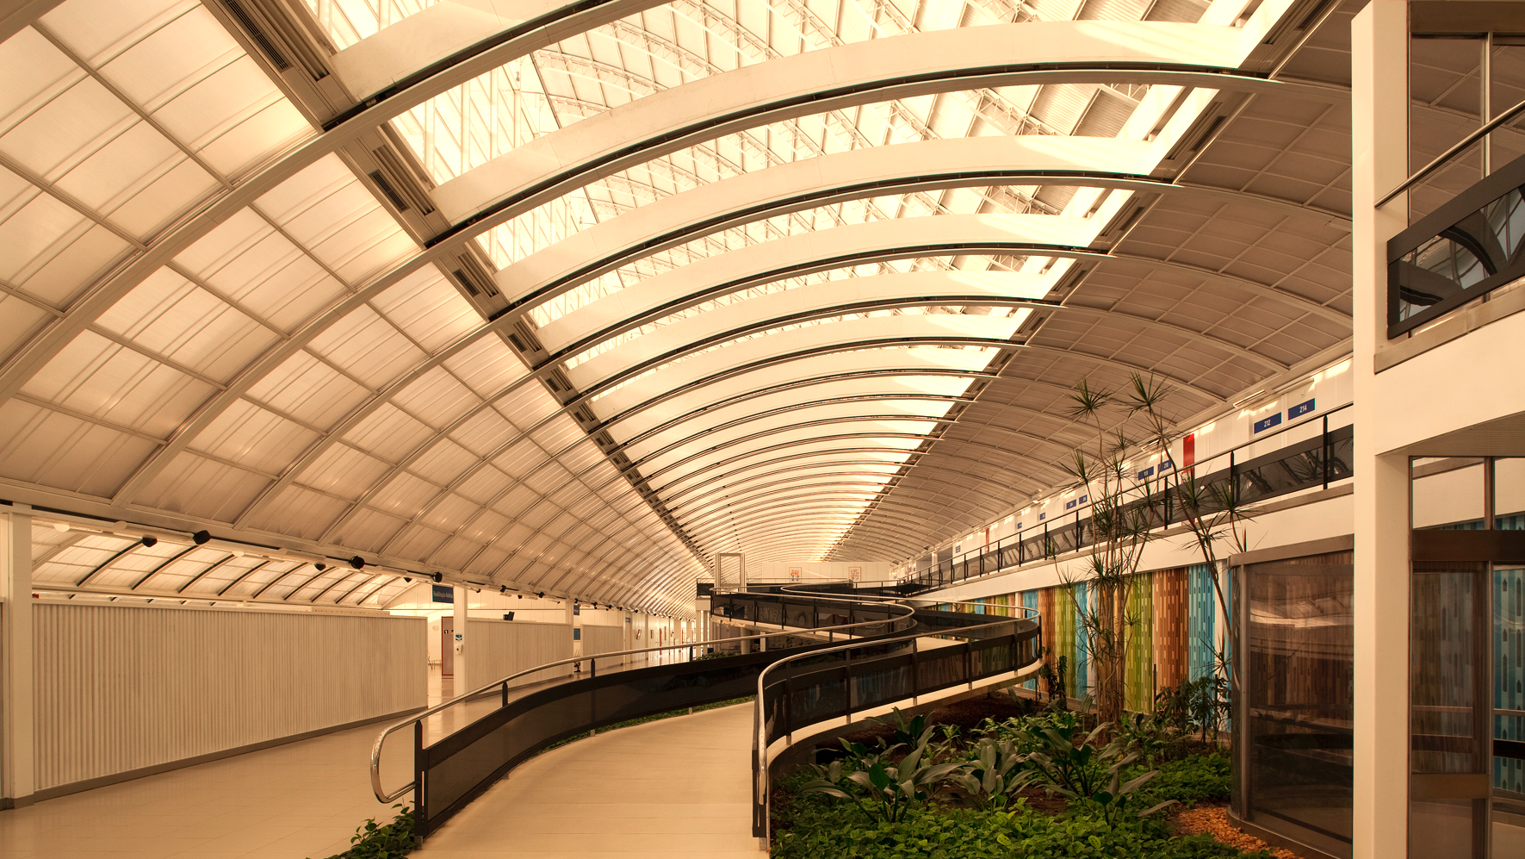
CONSIDERAÇÕES FINAIS
Inovação
Produtos
Programas arquitetônicos e urbanos
Processos
[João Filgueiras de Lima Lelé, Hospital Rede Sarah, Brasilia, 2010-2015]
Notes:
Pensamento sistêmico presente na obra de arquitetos brasileiros. Produziram uma arquitetura absolutamente brasileira. Inovação em processos, programas e produtos. Potencialização possível pelo digital.
Modelo único, a comunicação na era digital, uma outra cultura de fazer arquitetura, automação de processos de decisões através de simulações de subsistemas. Colaboração entre competências desde o inicio do projeto.
Origem Platão, Sistemas de Objetos
Anos 1960 :
Burnham, system estetics
Jean Baudrillard, le Système des objets
Revisão da teoria de sistemas e cibernética, para 2. ordem .....
Archigram, Metabolistas, Cedric Price, Yona Friedman, Christopher Alexander, Buckminster Fuller, Nicholas Negroponte, .....
Hoje: programas computacionais auxiliam ao arquiteto de entender seu trabalho dentro de um sistema.

Slide 14
Museu Mercedes Benz, Stuttgart
Design paramétrico
Un-Studio
Museu Mercedes Benz, Stuttgart, Arquitetos Un Studio, projeto paramétrico

Slide 15
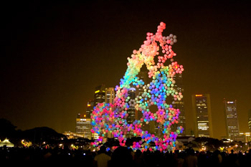
usman haque: http://www.haque.co.uk/burble.php / http://umbrellium.co.uk/

Slide 16
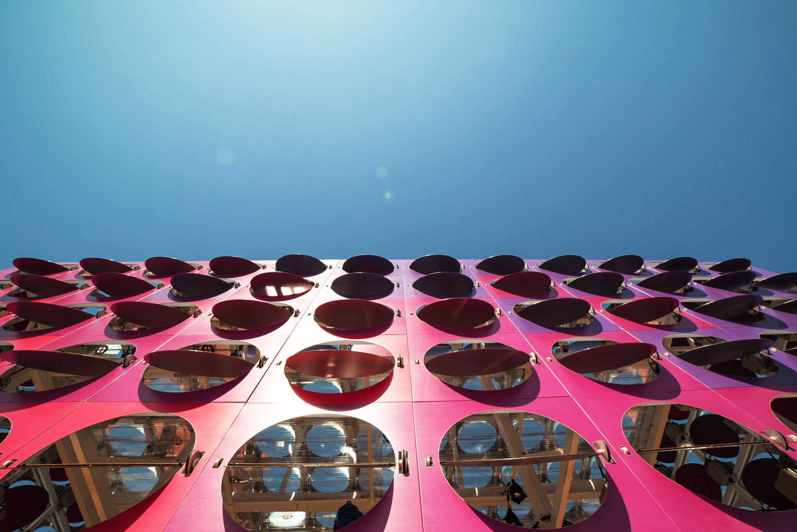
guto requena:https://gutorequena.com/

Slide 17
Referências
BAUDRILLARD, J. Le système des objets. Paris: Gallimard, 1968.
BURNHAM, J. Systems Esthetics. Artforum VIII, set. 1968, p. 31-35.
CASTELLS, M. Creativity, Innovation and Digital Culture: A Map of Interactions. Investigación: Dossie Teles, 2009. Disponivel em: https://bit.ly/2NlBzxM. Acesso em: 05 set. 2018.
GIL, G. Aula Magna na Universidade de São Paulo: Hacker em espírito e vontade. Ministerio da Cultura, 2004. Disponivel em: https://bit.ly/2MUBkdK. Acesso em: 05 set. 2018.
LEVY, P., FERNANDES JR., F. As formas do saber: Arte e Pensamento. Vídeo. São Paulo: Franmi, 2000.
LEVY, P., FERNANDES JR., F. As formas do saber: Educação. Vídeo. São Paulo: Franmi, 2000.
LEVY, P., FERNANDES JR., F. As formas do saber: Tecnologia. Vídeo. São Paulo: Franmi, 2000.
LEVY, P., FERNANDES JR., F. As formas do saber: Trabalho. Vídeo. São Paulo: Franmi, 2000.
LUHMANN, N. Theories of distinction: Redescribing the descriptions of modernity. Stanford: Stanford University Press, 2002.
SHINER, L. The Invention of Art: A cultural History. Chicago: The University of Chicago Press, 2001.
SUCCAR, B. Building Information Modelling framework: A research and delivery foundation for. Automation in Construction, Newcastle, Australia, 10 out. 2009. 357–375.
UNSTUDIO. Optimização versus adaptação, Singapor University of Technology and Design, Un Studio. Disponivel em: https://bit.ly/2oPFx40 Acesso em: 05 set. 2018.

Slide 18
Cultura e mídia digital do objeto ao sistema ProfA. DrA. Anja Pratschke

